Slide 1
文档知识格式处理工具开发
开题答辩
梁鑫嵘、潘思成

Slide 2
CONTENTS
目录
1
项目内容
项目意义
2
3
负责部分
采用方法
4
5
最终目标

Slide 3
PART
01
项目内容

Slide 4
项目内容
内容简介
详细要求
1
详细分析文档知识的构造，制定一个合理的、通用的处理方法；
本课题主要研究如何实现针对公司知识库中已有的文档知识进行自动抽取FAQ问答对的问题。
已有的文档知识：如软件操作指南、注意事项，行业、公司规章制度，理财产品介绍，法律法规等等
2
将文档知识按照之前制定的方案拆分成有层次的json文件；
如用户问“发文办理的相关制度”，则回答相关文档中“发文管理办法”。
3
验证处理后的文档知识段落，证明处理出的段落是合理的，可以生成较好的FAQ问答对。

Slide 5
PART
02
项目意义
Personnel Business Recruitment Talents raining Elite Management Training TemplaRecruiTraining anagening Template

Slide 6
项目背景
针对这一问题，目前业内较成熟的解决方案主要为基于规则的抽取方法。该方法虽然能够抽取出相应的FAQ问答对，但仍存在如下问题，1)对文档格式要求较高;2)对子问题无法进行抽取;3)需要人工输入大量的相似问题。因此迫切需要一些自动化的手段针对多种类型的文档进行FAQ问答对的抽取任务。

Slide 7
项目意义
本课题的研究成果预计能够大幅度的降低目前抽取方法所需要的大量人力物力成本，能够对多种类型的文档实现FAQ问答对的自动抽取，对已经处理好的FAQ问答对则能够进一步抽取子问题，满足目前业务中对于自动抽取技术的大部分需求。

Slide 8
PART
03
负责部分

Slide 9
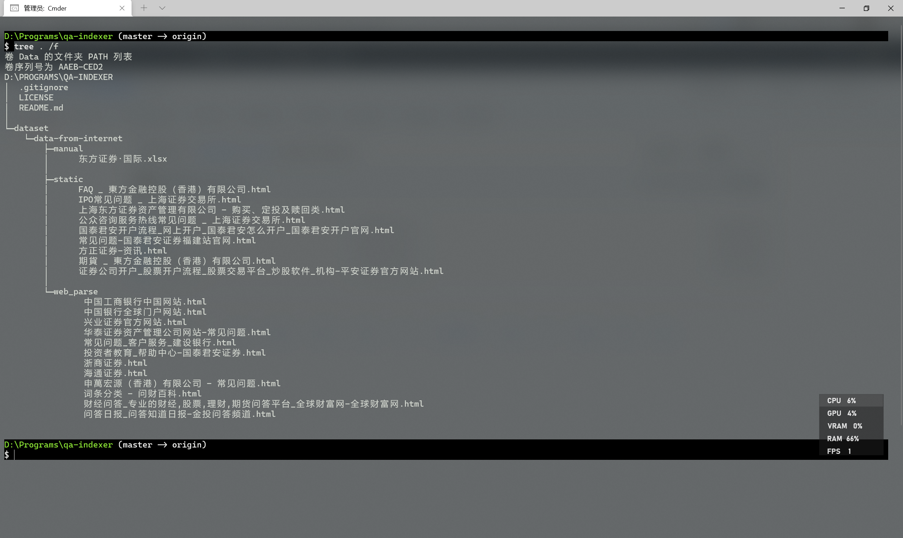
对网页FAQ问答对的数据收集

Slide 10
PART
04
采用方法

Slide 11
PART
05
最终目的

Slide 12
最终目的
各部分协调
与其他部分协调
最终
目的
数据
收集
准确完成数据收集任务
学习
知识
从中学习nlp相关知识

Slide 13
THANK YOU
谢谢您的观看

